Slide 1

Отбасы – өмір аясы
9-сынып ата аналарына арналған жиналыс
Өткізген: Ж.Ш. Таңатқан
.

Slide 2
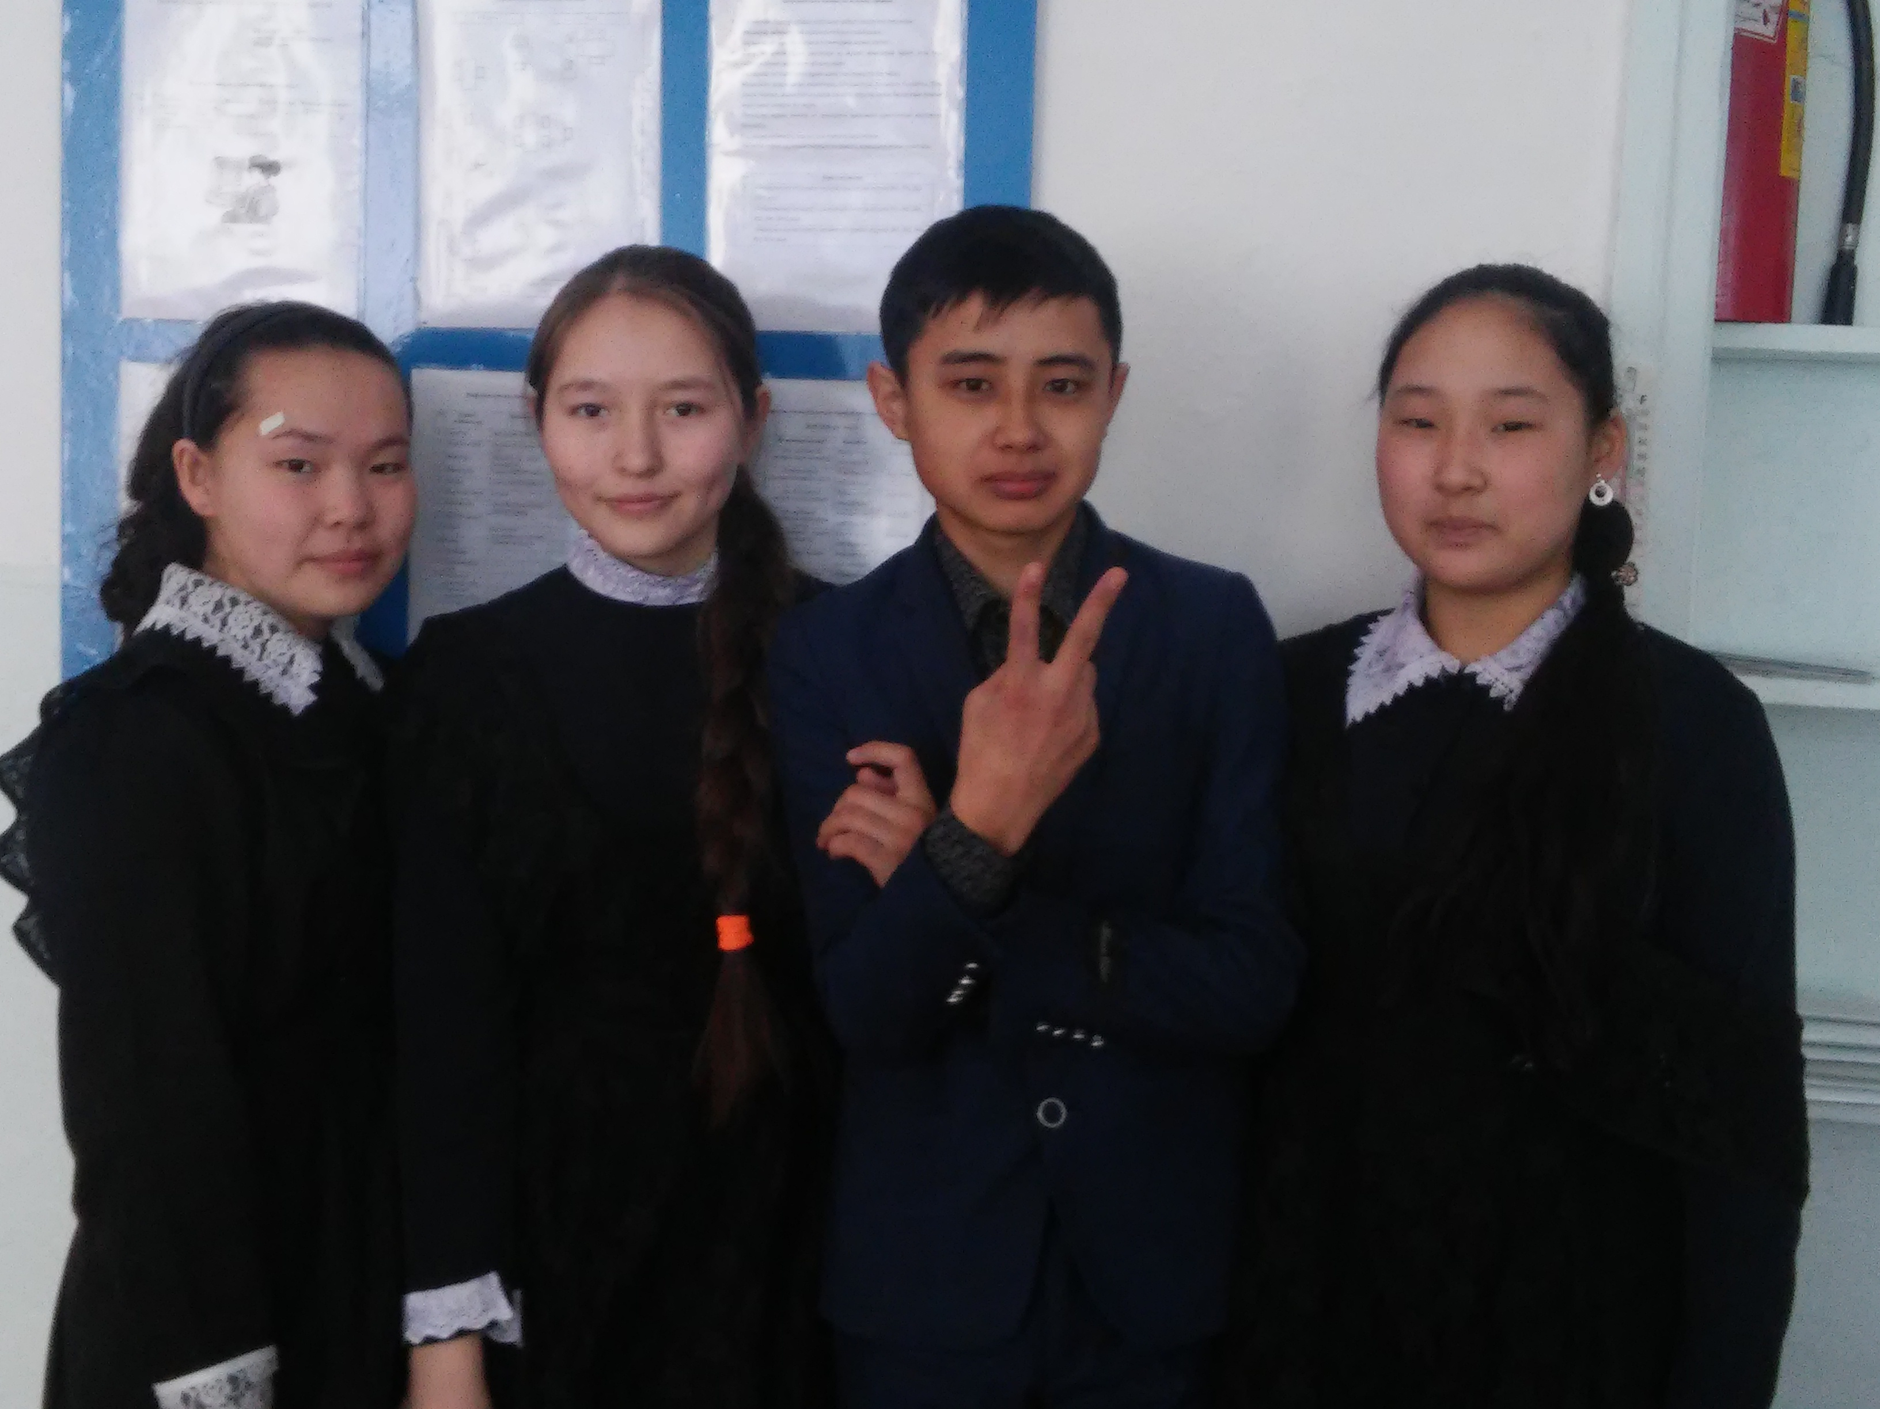


Slide 3
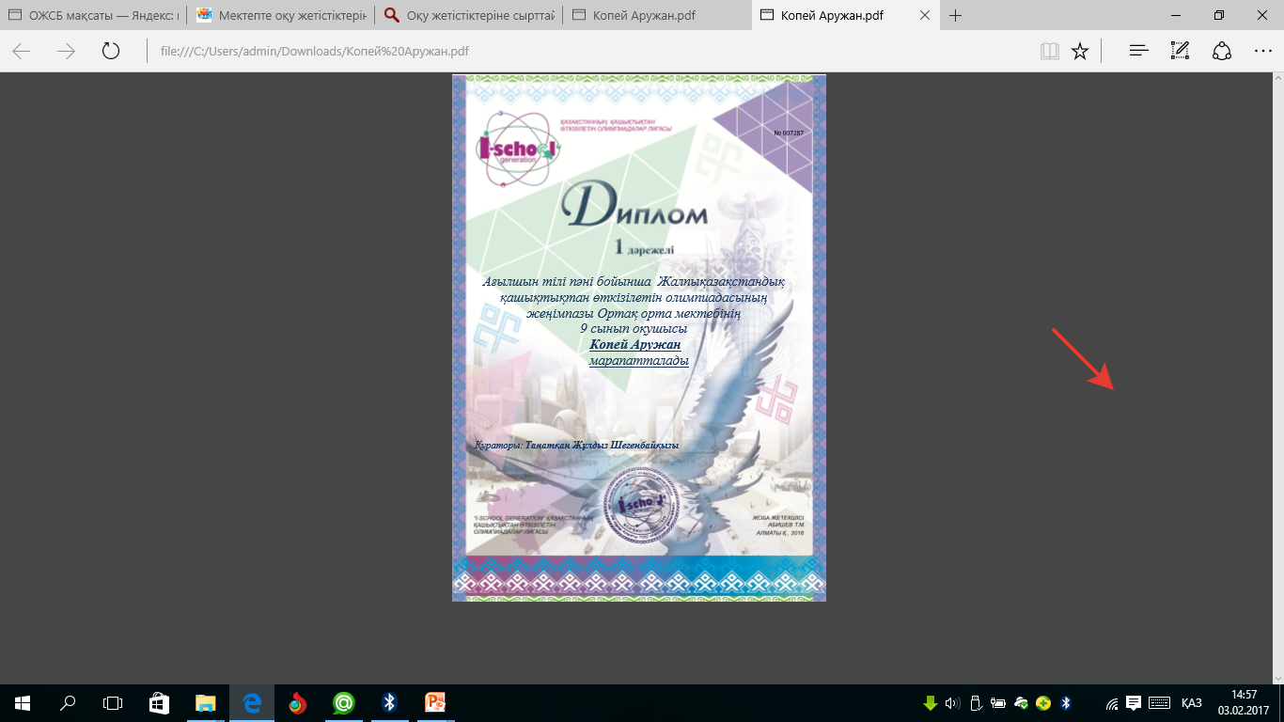
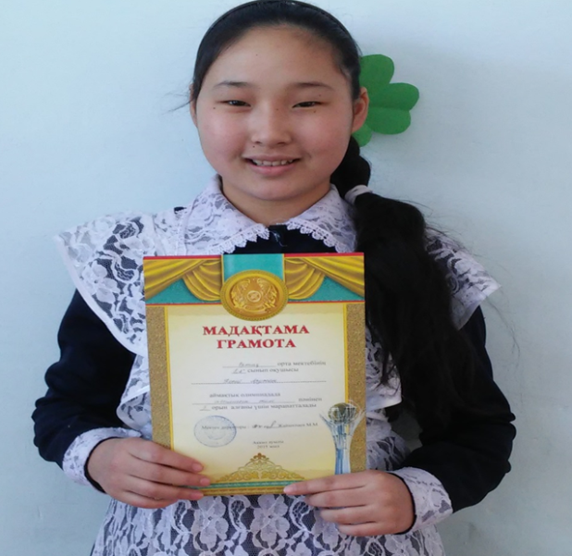
Біздің жетістіктеріміз
Қазақстан олимпиадалар
лигасы ағылшын тілінен
І орын иеленді.

Slide 4
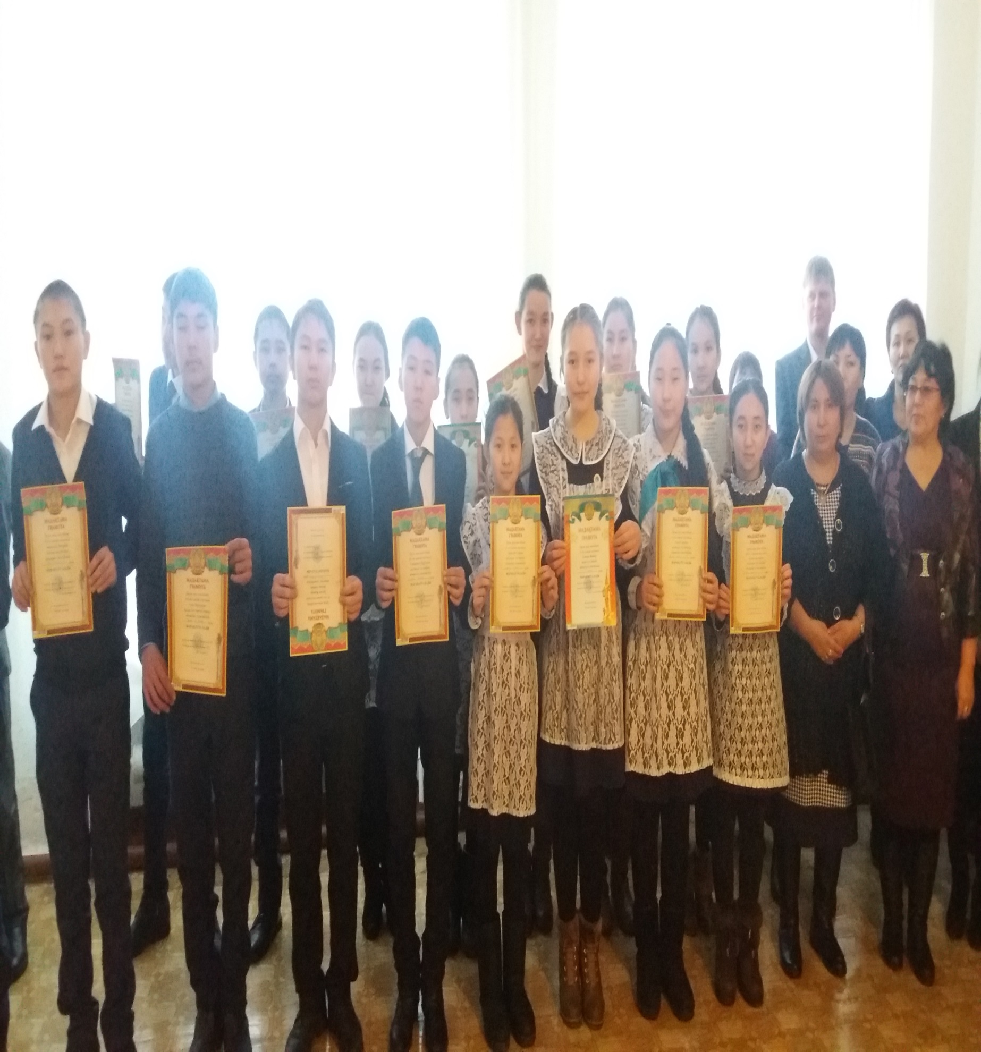
Аудандық пәндер олимпиадасының қазақ тілі пәні бойынша
ІІІ орын иегері
Кожина Жайнар

Slide 5
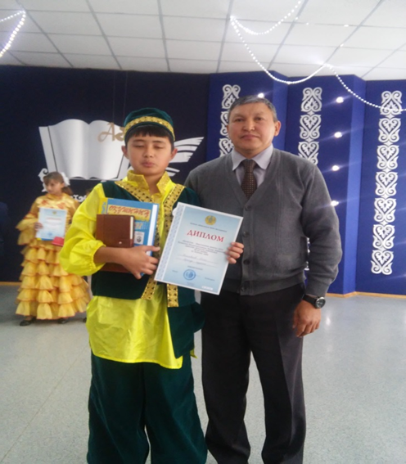
Аудандық өзге ұлт өкілдері
арасында өткізілген
«Мемлекеттік тіл менің тілім»
ІІ орын иегері Вставаев Диас

Slide 6
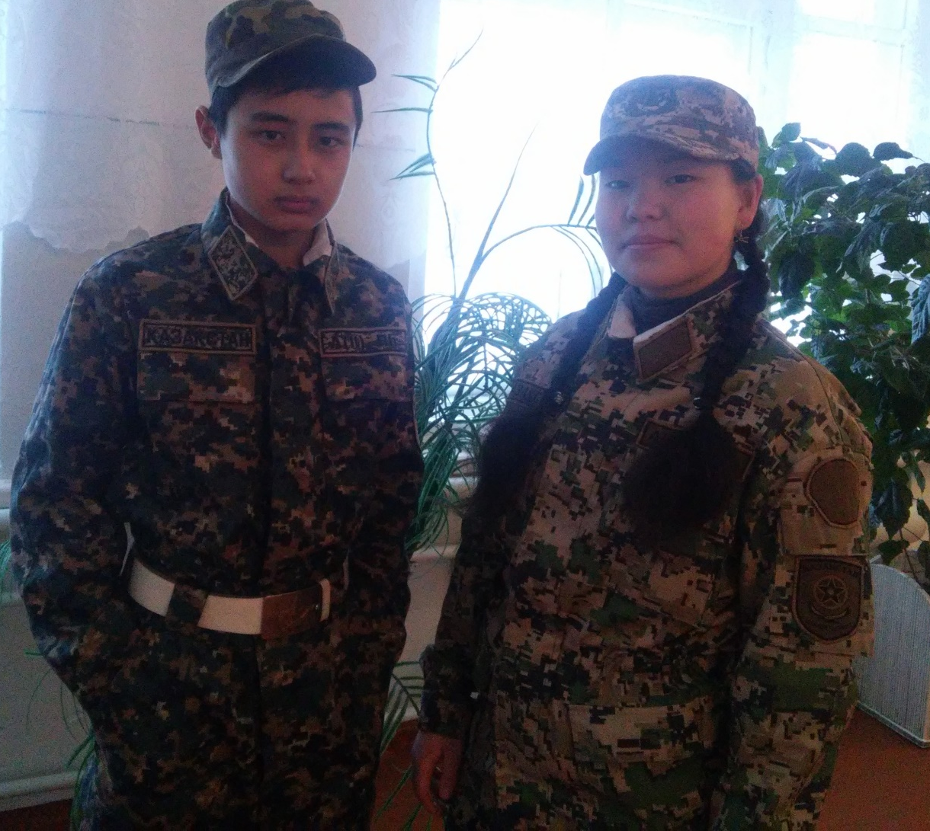
Снайпер – 2017

Slide 7

«Таяқтау оңай, тәрбиелеу қиын»,
«Бала нені білсе жастан,
ұядан - өле өлгенше
соны таныр қиядан»

Slide 8

«Баланы дұрыс тәрбиелеу – бұл
біздің қарттық шағымыз, жаман тәрбиелеу – бұл біздің келешек қасіретіміз»
А. С. Макаренко

Slide 9



БЖСБ бойынша өткізілген сынақ қорытындысы

Slide 10
Оқу жетістіктеріне сырттай бағалау жүргізу қағидаларын бекіту туралы
Қазақстан Республикасы Білім және ғылым министрінің 2016 жылғы 28 қаңтардағы № 94 бұйрығы. Қазақстан Республикасының Әділет министрлігінде 2016 жылы 26 ақпанда № 13287 болып тіркелді

Slide 11
14.11.2016ж.

Slide 12
16.01.2017ж.

Slide 13
Мемлекеттік емтихан
"Білім алушылардың үлгеріміне ағымдық бақылау, аралық және қорытынды аттестаттау өткізудің үлгілік ережелерін бекіту туралы" Қазақстан Республикасы Білім және ғылым министрінің 2008 жылғы 18 наурыздағы № 125 бұйрығына өзгеріс енгізу туралы
Қазақстан Республикасы Білім және ғылым министрінің 2016 жылғы 16 қарашадағы № 660 бұйрығы. Қазақстан Республикасының Әділет министрлігінде 2016 жылғы 9 желтоқсанда № 14500 болып тіркелді

Slide 14
Негізгі орта білім берудің жалпы білім беретін оқу бағдарламаларын меңгерген 9 (10) сынып білім алушылары төрт пәннен емтихан тапсырады, оның біреуі таңдау бойынша.
16. 9 (10) сынып білім алушылары үшін қорытынды аттестаттау мынадай нысандарда өткізіледі:
1) ана тілі мен әдебиетінен жазбаша емтихан (оқыту тілі бойынша) (гуманитарлық циклдегі пәндерді тереңдетіп оқытатын мектептердің білім алушылары үшін – шығарма, қалған білім алушылар үшін - диктант);
2) математикадан жазбаша емтихан;
3) орыс, өзбек, ұйғыр және тәжік тілдерінде оқытатын мектептерде қазақ тілінен ауызша емтихан және қазақ тілінде оқытатын мектептерде орыс тілінен ауызша емтихан;
4) таңдау бойынша пәннен (физика, химия, биология, география, геометрия, Қазақстан тарихы, дүниежүзі тарихы, әдебиет, шетел тілі (ағылшын, француз, неміс), информатика) ауызша емтихан

Slide 15


Назарларыңызға рахмет!

